Slide 1
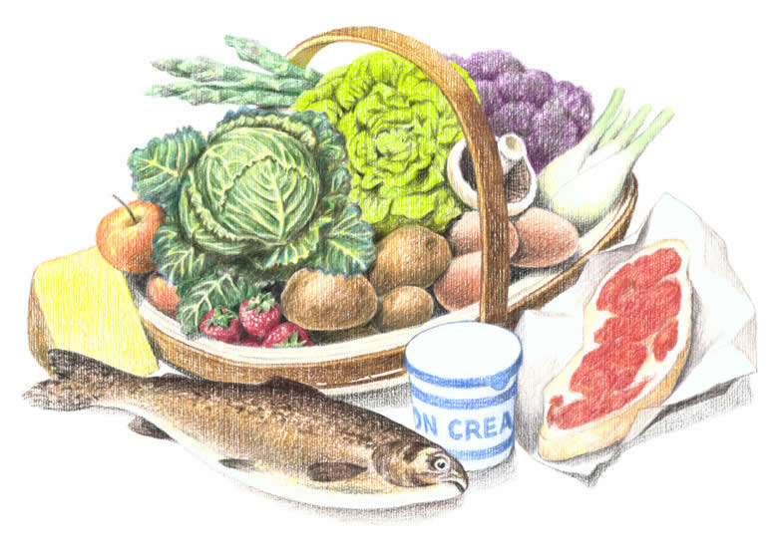
Pojmy - potraviny, funkční potraviny, potraviny pro zvl. výživu, nutraceutika
Věra Schulzová a kol.
vera.schulzova@vscht.cz

Slide 2
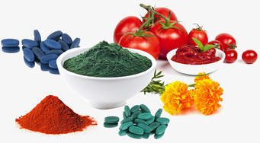
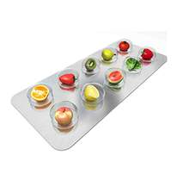
Obsah přednášky
Základní pojmy
Legislativní rámec
Potraviny pro zvláštní výživu
Nutraceutika
a) doplňky stravy
b) funkční potraviny
Kvalita a bezpečnost nutraceutik – přírodní = zdravé?
Autenticita a falšování
Kontrola bezpečnosti – SZPI, EFSA, RASFF

Slide 3
Základní pojmy
Potraviny
hlavní funkce – dodávání živin a energie organismu
mají výživovou (nutriční) hodnotu a energetickou hodnotu
Nutraceutika = doplňky stravy + funkční potraviny
jednoznačná definice termínu nutraceutika neexistuje
potraviny nebo jejich extrakty – pozitivní vliv na lidské zdraví předcházet nemocem, ne léčit
Doplněk stravy - účelem je doplňovat běžnou stravu, koncentrované množství nutrientů
Funkční potraviny - kromě nutriční hodnoty kladný vliv na zdraví, výkonost nebo duševní stav, není legislativně stanovena
Potraviny pro zvláštní výživu – vhodné pro definované výživové účely

Slide 4
Právní texty a normy
Zákon o potravinách a tabákových výrobcích (budoucí verze od r. 2020) – Zákon 110/1997 Sb.
Zásady evropského potravinového práva – Nařízení 178/2002/ES
Požadavky na doplňky stravy a na obohacování – Vyhláška 58/2018 Sb. a Nařízení 1925/2006 ES
Potraviny pro zvláštní výživu – Vyhláška 54/2004 Sb. a Nařízení 609/2013/ES.
Označování potravin a informace o potravinách Nařízení 1169/2011/EU
Označování výživové hodnoty – Nařízení 1924/2006 ES
Seznam zdravotních tvrzení – Nařízení 432/2012/ES
Zákon o Státní zemědělské a potravinářské inspekci - Zákon č. 146/2002 Sb.

Slide 5
Harmonizace s legislativou EU
Cíle evropského potravinového práva
Ochrana před zdravotně závadnými potravinami a doplňky stravy a onemocněním z nich
Ochrana spotřebitelů / konzumentů před klamáním a falšováním
Ochrana tržního prostředí a podnikatelů před nekalými praktikami
Usnadnění volného pohybu potravin a doplňků stravy v rámci EU
….

Slide 6
Zákon o potravinách a tabákových výrobcích
Zákon 110/1997 Sb. budoucí verze od r. 2020
Účinnost od 01.09.1997, Aktuální znění 01.01.2018
Prováděcí vyhlášky pro státní dozor - MZe a MZdrav
Potraviny - látky určené ke spotřebě člověkem v nezměněném nebo upraveném stavu jako jídlo nebo nápoj, nejde o léčiva a omamné nebo psychotropní látky, vodu, pokrmy
Doplněk stravy - látky s fyziologickým účinkem, konzumují se samostatně - účelem je doplňovat běžnou stravu, koncentrovaný zdroj vitaminů a minerálních látek nebo dalších látek s nutričním nebo fyziologickým účinkem, obsažených v potravině samostatně nebo v kombinaci, určená k přímé spotřebě v malých odměřených množstvích

Slide 7
Zákon o potravinách – národní legislativa
Povinnosti provozovatelů potravinářského podniku při výrobě potravin a jejich uvádění na trh

Slide 8
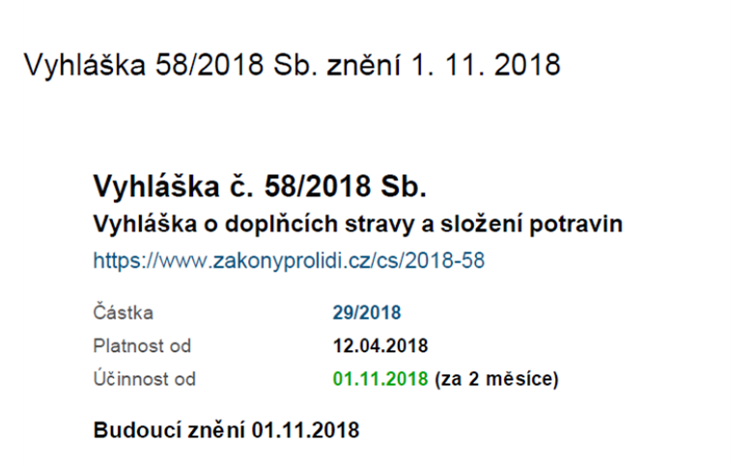
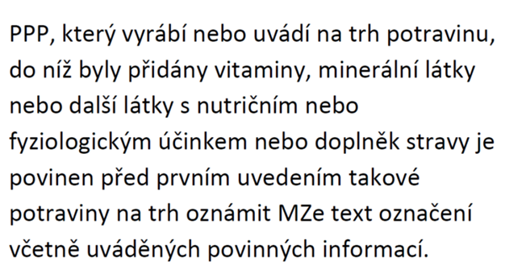
Vyhláška o doplňcích stravy a složení potravin
Vyhláška č. 58/2018 Sb.
Platnost od 12.04.2018 Účinnost od 01.11.2018 (za 14 dní)
V návaznosti na předpisy Evropské unie upravuje:
a) požadavky na složení doplňků stravy, jejich označování a způsob použití doplňků stravy
b) požadavky na složení potravin
Provozovatelé potravinářského podniku

Slide 9
Potraviny pro zvláštní výživu
Nařízení 609/2013/EU a Vyhl. 54/2004 Sb, aktuální znění 2018
Potraviny se zvláštním složením nebo výrobním postupem
Výrobky určené pro spotřebitele se speciálními požadavky, danými:
věkem (potraviny pro kojence a malé děti, mládež, staré…)
zdravotními problémy či onemocněním – pro diabetiky (výrobky bez cukru), alergiky (výrobky bez glutenu), jedince s narušeným trávením nebo metabolismem (laktosová intolerance, celiakie, fenylketonurie, diabetes)
jedince ve zvláštním fyziologickém stavu (zvýšený tělesný výkon, redukční dieta)
různé skupiny osob: těhotné, kojící matky …
pro osoby obézní (výrobky na hubnutí)
Složení – striktně definováno přílohou k Vyhlášce

Slide 10
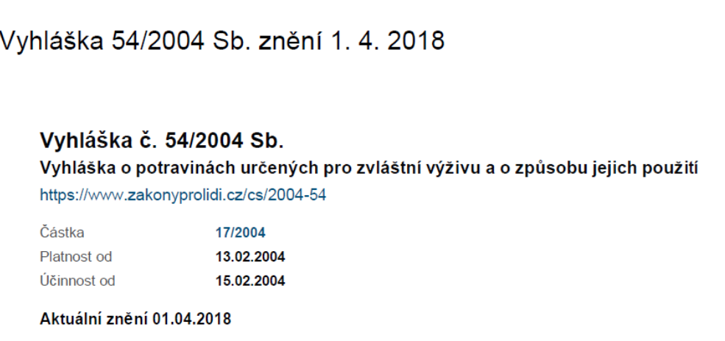
Potraviny pro zvláštní výživu
Vyhláška o potravinách určených pro zvláštní výživu a o způsobu jejich použití
Pro účely této vyhlášky se rozlišují následující kategorie potravin:
a) počáteční a pokračovací kojenecká výživa a výživa malých dětí,
b) obilné příkrmy a potraviny pro malé děti,
c) náhrady celodenní stravy pro regulaci hmotnosti,
d) potraviny pro zvláštní lékařské účely,
e) potraviny s nízkým obsahem laktózy nebo bezlaktózové.
Potraviny pro zvýšený tělesný výkon (sport) - zrušeno
Vyhláška č. 54/2004 Sb

Slide 11
Potraviny pro zvláštní lékařské účely
Složení musí odpovídat správným zdravotním a výživovým zásadám
Musí být bezpečné, prospěšné a účinné při naplňování zvláštních výživových požadavků osob, pro které jsou určeny,
Vitaminy, minerální látky, aminokyseliny, karnitin a taurin, nukleotidy, cholin a inositol, které smějí být přidávány do potravin určených pro zvláštní lékařské účely, stanoví přímo použitelný předpis Evropské unie o látkách, které mohou být přidávány do potravin pro zvláštní výživu.
- potraviny bezlepkové
- potraviny bezlaktozové
- potraviny bez fenylalaninu
- potraviny s nízkým obsahem Na …….
Musí být uvedena energetická hodnota a obsah živin

Slide 12
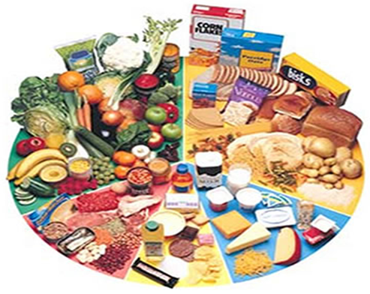
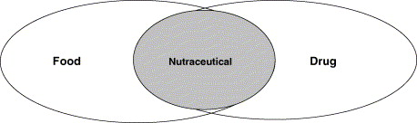

Nutraceutika - nutraceuticals
Funkční potraviny či Doplňky stravy?
jednoznačná definice termínu nutraceutika neexistuje
potraviny nebo jejich extrakty – pozitivní vliv na lidské zdraví
přípravky na pomezí mezi potravinami a léčivy.
slovo ´nutraceutical´ vzniklo kombinací slov ´nutrition´ a ´pharmaceutical´ (výživa a léčivý)
preventivně předcházet nemocem - nikoliv léčit
Termín poprvé užit v USA 1989

Slide 13
Význam nutraceutik
Vysoké nároky a lidský organizmus po fyzické i psychické stránce
Zhoršující se životní prostředí, nedostatek pohybu, špatné stravovací návyky, stres, poruchy spánku a mnoho dalších
Omezený přísun potřebných živin (často nejsou dostupné, lidské tělo s nimi špatně hospodaří)
Eliminace a potlačení negativních vlivů civilizačních faktorů současnosti
Vysoké nároky na každodenní upevňování zdraví a prevenci

Slide 14
Prevence chorob
Civilizační choroby výživou
Srdečně cévní (kardiovaskulární systém)
Látky ovlivňující metabolismus cholesterolu a tuků
Rakovina – antikarcinogeny (tlusté střevo, konečník, prostata, prsa)
Osteoporóza
Poruchy trávení
Ovlivnění imunitního systému
Ovlivnění CNS – tlumivě x stimulačně

Slide 15
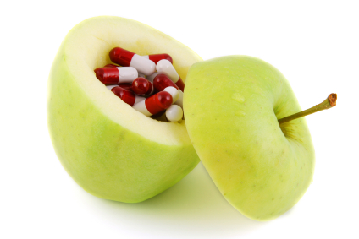
Účinek nutraceutik
Antikarcinogeny
Antioxidanty
Vitaminy
Vláknina
Probiotika a prebioitika
Esenciální mastné kyseliny
Účinky některých skupin nutraceutik na imunitní systém jsou potvrzeny klinickými studiemi, například účinek probiotik, prebiotik, esenciálních mastných kyselin
U některých není prokázán prospěšný účinek

Slide 16
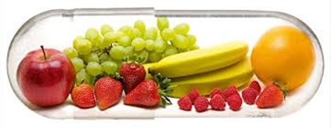
Doplňky stravy – Food supplements
Použití legislativně vymezeno (Vyhl. 58/2018 Sb, Nař. 1925/2006/ES, Směrnice 2002/46/ES)
Obsahují koncentrované množství nutrientů, např. vitaminů, minerálních látek, případně extraktů bylin aj.
100% přírodní bioaktivní doplňky pro podporu zdraví a prevenci proti nemocem, výtažky z běžné potravy (např. ovoce, byliny atd.). Živiny jsou ze základního „nositele“ extrahovány a konzumují se v malých, odměřených množstvích, jsou upravovány do formy tablet, kapslí, pastilek, kapek apod.
Formy vitaminů a minerálních látek
Podmínky použití některých rostlin
Podmínky použití některých dalších látek jiných než rostliny
Rostliny zakázané při výrobě potravin
Další látky zakázané při výrobě potravin
Vyhl. 58/2018 Sb

Slide 17
Doplňky stravy
Doplnění příjmu živin z běžné stravy, přičemž požadované biologicky aktivní složky a jejich zdroje musí být bezpečné a pro organismus využitelné.
Poskytují prokázané fyziologické přednosti či snižují riziko chronických chorob nad rámec základních výživových funkcí.
Koncentrovaný zdroj vitaminů a minerálních látek nebo dalších látek s nutričním nebo fyziologickým účinkem, obsažených v potravině samostatně nebo v kombinaci, určený k přímé spotřebě v malých odměřených množstvích

Slide 18
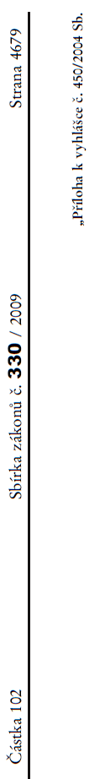
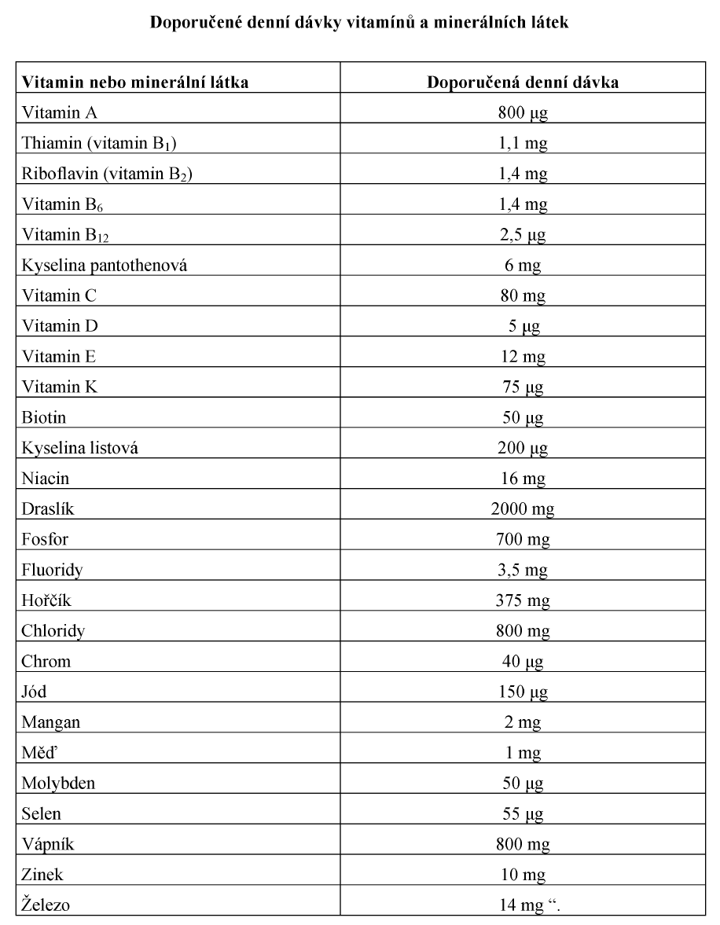
Doporučené denní dávky vitaminů a minerálních látek (DDD)

Slide 19
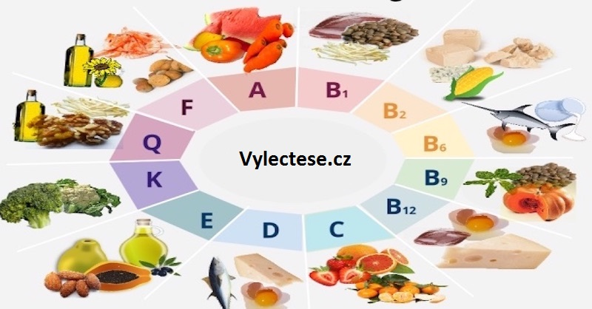
Příjem vitaminů a minerálních látek z doplňků stravy
Vyšší příjem doplňků stravy
Vyšší vzdělání
Více ženy
Lidé s vyšším příjmem
Nižší příjem doplňků stravy
Lidé se základním vzděláním
Méně muži
Lidé ze zemědělského sektoru

Slide 20
Požadavky na označování obalu
v názvu potraviny slovo „doplněk stravy“,
název vitaminů, minerálních látek nebo dalších látek charakterizujících výrobek a jejich množství vztažené na referenční hodnotu příjmu,
doporučené denní dávkování, varování a popřípadě další podmínky použití,
upozornění, aby byly výrobky uloženy mimo dosah dětí,
upozornění, že doplňky stravy nejsou náhradou pestré stravy,
další specifická upozornění při obsahu některých složek nebo skupin populace
Vyhl. 58/2018 Sb

Slide 21

Zdravotní tvrzení - health claims
Seznam zdravotních tvrzení – Nařízení 432/2012/ES
Seznam schválených zdravotních tvrzení a podmínky pro jejich používání
EFSA prověřování a schvalování nutraceutických účinků
EU Register of nutrition and health claims http://ec.europa.eu/nuhclaims/
Přehled průběžně aktualizován a doplňován http://www.szu.cz/tema/bezpecnost-potravin/zdravotni-tvrzeni
Tvrzení o zdravotní prospěšnosti složek potravních doplňků, která neschválil Evropský úřad pro bezpečnost potravin (European Food Safety Authority, EFSA), nesmí být používána (2012!!!). Vědecká stanoviska EFSA - oficiální evropský registr.

Slide 22
Státní zdravotní ústav SZU
Odborná stanoviska
Uvádění doplňků stravy do oběhu
Zdravotní tvrzení (Základní informace k používání zdravotních tvrzení na obalech potravin a v reklamě na potraviny) pouze taková tvrzení o příznivých účincích na lidské zdraví, která jsou vědecky podložena a nejsou zavádějící.
Rostliny v doplňcích stravy (Zdravotní, toxikologické a další informace k některým rostlinám vyskytujících se v doplňcích stravy)

Slide 23
Funkční potravina Functional food
Potravina (ne tableta, tobolka nebo kapsle) vyrobená z přirozeně se vyskytujících složek, vykazují zvýšený fyziologický účinek
Potraviny obohacené o větší množství biologicky aktivních látek, než se nachází v jejich standardní podobě. Většinou obsahují určité vitaminy nebo minerály. Dodává organismu procentní část doporučeného denního příjmu.
Kladný vliv na zdraví, fyzickou výkonnost nebo duševní stav
Základní poslání: preventivní působení, součást denní stravy
Potraviny a ne léky – nesmí být uváděno, že jsou „účinné v prevenci“ nebo v „léčení“ chorob.
SZPI kontrola klamání spotřebitele: potravinu nelze označit tvrzením, že její pravidelná konzumace vede k prevenci choroby.

Slide 24
Funkční potravina
Výživová hodnota + příznivý účinek na zdraví konzumenta
Účinky funkčních potravin
Krátkodobá účinnost (týdny)
Střednědobá (měsíce až roky)
Dlouhodobá (20-30 roků)
Součást denní stavy - celoživotní konzumace
Funkce v organismu
Posilování imunity
Prevence proti nemocem
Příznivé ovlivnění fyzického a duševního stavu
Zpomalení procesu stárnutí
Redukce rizikových faktorů pro chronické nemoci

Slide 25
Příklady funkčních potravin
Výrobky se zvýšeným obsahem vlákniny
Mléčné produkty s obsahem zdraví prospěšných bakterií – probiotika a prebiotika
Speciální tuky – ω-3 a 6 MK
Funkční potraviny vhodné pro snižování nadváhy - nízkoenergetické
Pečivo obohacené o kyselinu listovou (pomáhá v prevenci srdečního onemocnění a defektů páteře u novorozenců)
Pomazánkové tuky s přídavkem rybího tuku popř. rostlinných fytosterolů snižující cholesterol
Minerální vody - složení minerálních látek př. Magnesia

Slide 26
Výroba funkčních potravin
Významně vyšší obsah příznivě působících látek (speciálních typů vlákniny, izoflavonů, probiotik nebo prebiotik atd.) nebo je použita surovina, v níž je vyšší obsah žádoucí látky dosažen např. šlechtěním
Může také vzniknout odstraněním nežádoucí složky (například alergizující)
Pokud chce výrobce použít úplně novou látku - funkční přísadu- se kterou nejsou dlouhodobé zkušenosti, musí projít schvalovacím procesem
Ani přírodní látky nemusí být automaticky neškodné
Musí být prokázáno:
- účinná látka je absorbována, dostává se tam kde má účinkovat
příznivě ovlivňuje fyziologické funkce, např. snížení tlaku krve nebo snížení hladiny cholesterolu v krvi pokud se konzumuje v normálním množství
pozitivní, zdraví podporující součást vyvážené stravy a aktivního životního stylu

Slide 27
Další používané termíny
Novelizované potraviny - Novel Foods
- mohou to být potraviny, které pocházejí z řas, hub a ostatních mikroorganismů
Přírodní prostředky
-léčivé látky rostlinného, živočišného nebo nerostného původu, jejichž aktivní složky pocházejí z přírody.

Slide 28
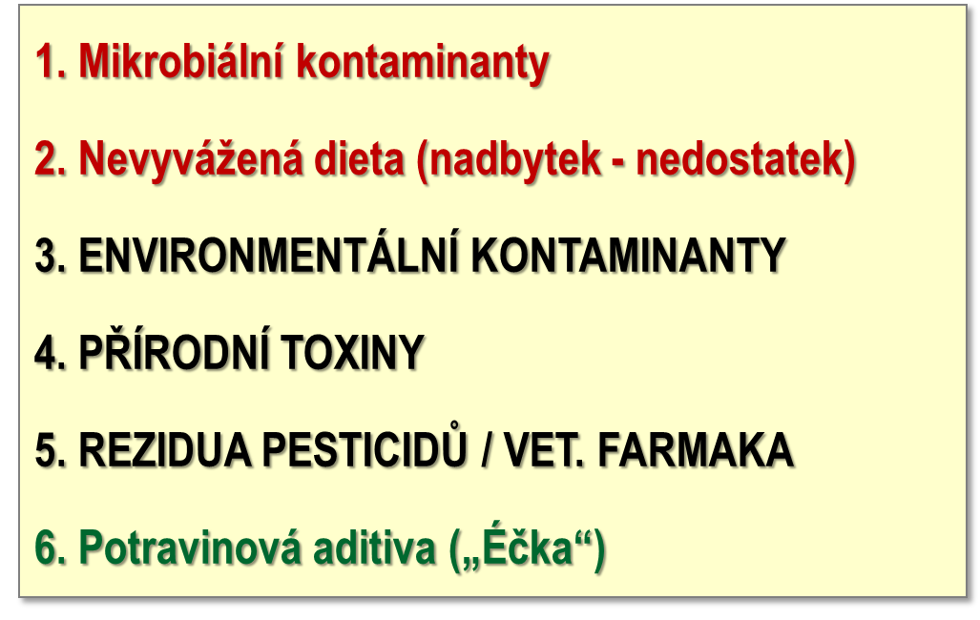
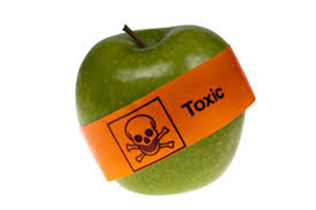
Požadavky na jakost potravin a doplňků stravy
čerstvost
atraktivní vzhled a chuť
„přírodní“ původ = „ŽÁDNÁ CHEMIE“
prospěšnost zdraví
požadovaná energetická hodnota
nízká cena

Slide 29
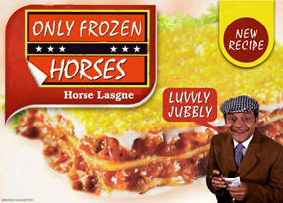
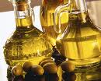
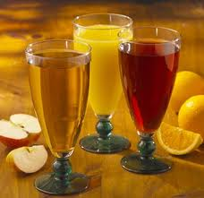

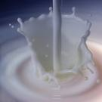
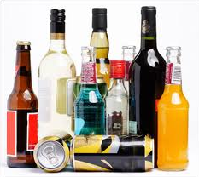
Autenticita (pravost, původ) a falšování
Předmětem falšování jsou zejména cenově nákladné potraviny a nutraceutika
Náhrada levnější přísadou / surovinou
Nesprávně uvedený geografický původ, neznámý původ
Nedeklarované komponenty
Použití nedeklarovaného způsobu výroby / zpracování /skladování
Ekonomické aspekty,
destrukce trhu
Nebezpečí pro zdraví
konzumentů
Ztráta důvěry
konzumentů

Slide 30
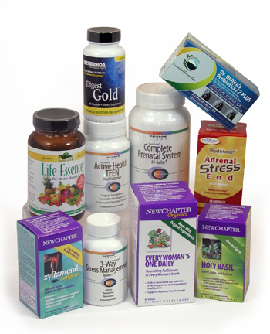

Může falšování potravin a potravních doplňků ohrozit zdraví konzumentů?
Vysoké hladiny mykotoxinů, alergeny,
Zakázaná barviva, melamin, rezidua pesticidů …
Mikrobiální kontaminace (Salmonella, Listeria, E. coli)
Nemoci (BSE, ptačí chřipka…)
Zakázaná farmaka, hormony
Látky s nežádoucími biologickými efekty

Slide 31

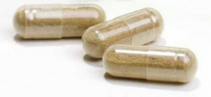
Herbální doplňky stravy
Rizikové komponenty
Látky s pozitivním biologickým efektem
Přírodní toxiny
Mykotoxiny, alkaloidy
Přírodní toxiny
Minerální látky
Vitamíny
Minerální látky
Vitamíny
Environmentální kontaminanty
Hlavní živiny
bílkoviny
lipidy
sacharidy
Environmentální kontaminanty
Antioxidanty a jiné biologicky aktivní látky
Antioxidanty a jiné biologicky aktivní látky
Rezidua pesticidů .
Rezidua pesticidů / veterinárních léčiv
Senzoricky aktivní látky
Migranty z plastů
Vláknina
Vláknina
Toxické kovy
Toxické kovy
Produkty biotechnologií
Procesní kontaminanty
Aditivní látky
Notes:
Potraviny – nesmírně bohatý kokteil různých látek – dodávající samozřejmě základní živiny, zdraví prospěšné (antioxidanty), aditivní (praktické hledisko – údržnost, textura, aj.) … plus látky kontaminující
Nevyváženost diety, spěch či životní styl, považuje se za velmi moderní a osvícené doplnit chybějící komponenty v dietě a nebo takové, které jsou považovány za žádoucí a nejsou přijímány v dostatečné míře – řešdní - doplňky stravy.

Slide 32

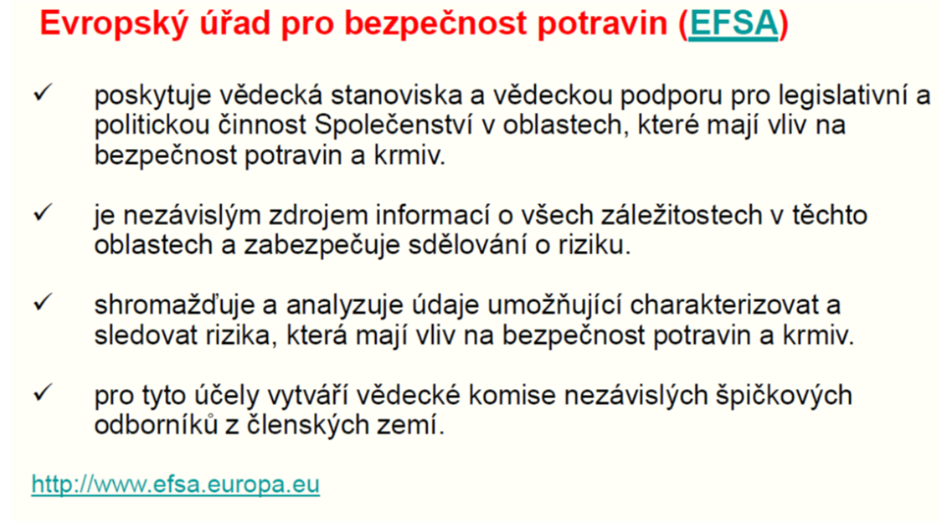
Kontrola bezpečnosti - SZPI
Principy kontroly uplatňované ve státech Evropské unie
Priority a hodnocení rizika (Risk Assessment)
Kontrola bezpečnosti - kontrola mikrobiologických požadavků a obsahu cizorodých látek (tedy např. chemických prvků, aditiv, reziduí pesticidů atd.).
Kontrola jakosti - kontrola analytických znaků (např. obsah tuku, obsah cukru, vlhkost apod.), senzorických znaků, správnosti označování výrobku.
Kritéria pro rozhodování o kontrole
- zjištění partnerských organizací v zahraničí, např. DGCCRF, FIS, FDA;
- doporučení Evropské komise;
- informace ze systému rychlého varování RASFF

Slide 33


Slide 34

Problematické komodity dle výsledků kontrol
Komodita | Podíl nevyhovujících šarží z kontrolovaných
Med | 51%
Masné výrobky | 18%
Ryby, vodní živočichové | 18%
Víno (vč. ČZHM) | 18%
Čerstvé ovoce | 17%
Mléčné výrobky | 14%
Doplňky stravy | 12%

Slide 35
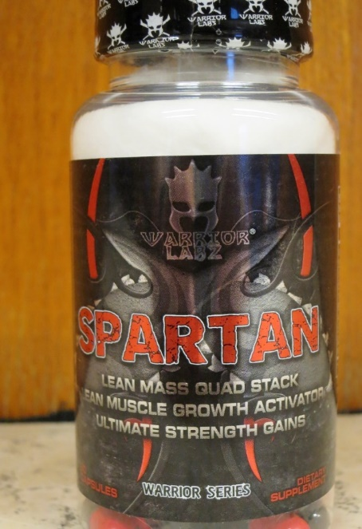
SZPI - zákaz doplňku stravy z USA
02. 10. 2018
6 nepovolených látek včetně anabolických steroidů a léčiv
testosteron v koncentraci 2403 miligramů na kilogram (mg/kg),
4,6-androstadien-17-ol-3-one v koncentraci 5142 mg/kg,
4,6-androstadien-3,17-dione v koncentraci 199 mg/kg,
5-androsten-17-ol-3-one v koncentraci 6327 mg/kg,
clostebol v koncentraci 69,4 mg/kg,
stanozolol v koncentraci 1,7 mg/kg.
Prodej prostřednictvím e-shopu
Potravina škodlivá pro zdraví - nařízení (ES) 178/2002 SZPI - RASFF.

Slide 36
Kontroly doplňků stravy SZPI
Autenticita x Falšování Food supplements quality

Slide 37
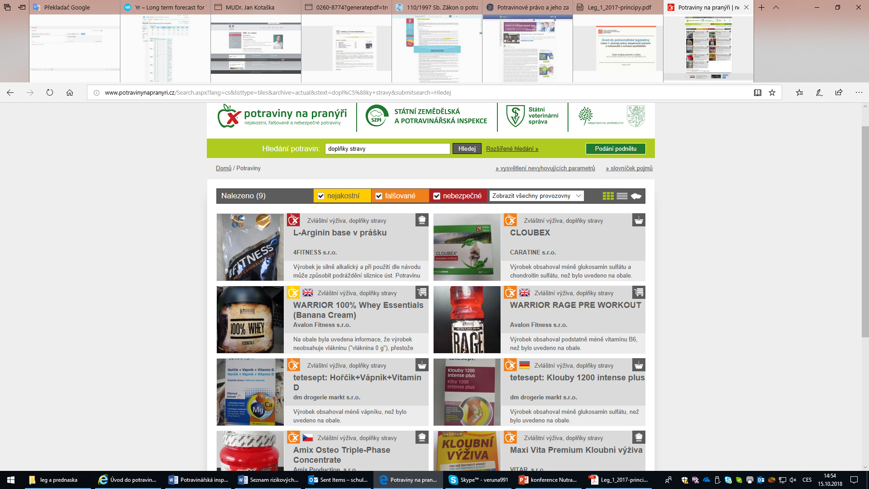

Slide 38

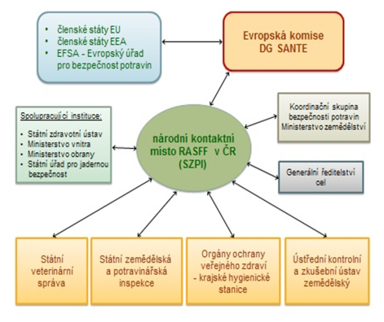

SZPI - Rizikové webové stránky
Seznam rizikových webových stránek a výrobků
24. 09. 2018
Základní pravidla bezpečnějšího nakupování potravin na internetu
Na co si dát pozor při nákupu přes telefon – telemarketingu?
Týdenní hlášení RASFF
http://www.bezpecnostpotravin.cz/stranka/system-rychleho-varovani-pro-potraviny-a-krmiva-(rasff).aspx

Slide 39

RASFF
Systém rychlého varování pro potraviny a krmiva
Spojuje členské země Evropské unie (EU) s Evropskou komisí (EK) a Evropským úřadem pro bezpečnost potravin (EFSA).
Cílem tohoto sytému je zabránit ohrožení spotřebitele
SZPI národní kontaktní místo systému rychlého varování.
Varuje před nebezpečnými produkty, které obsahují environmentální kontaminanty, toxické látky, rezidua pesticidů či mykotoxiny, v množstvích překračujících maximální limity nebo vzbuzujících pochybnosti o bezpečnosti.
Výskyt rostlinných toxinů (tropanové či pyrrolizidinové alkaloidy), přítomnost psychotropních látek (THC či morfin), látky s hormonálním účinkem, erektilní látky (inhibitory fosfodiesteráz)
Chemická bezpečnost doplňků stravy a jejich autentikace

Slide 40
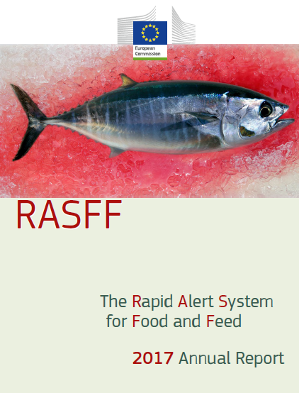

RASFF v EU
Systém rychlého varování
Rychlá výměna informací o riziku pro zdraví člověka
Identifikace potenciálních problémů a jejich řešení
Oznámení:
Mykotoxiny
Pesticidy
Přírodní toxiny, např. alkaloidy
http://ec.europa.eu/food/food/index_en.htm
Systém rychlého varování pro potraviny a krmiva

Slide 41

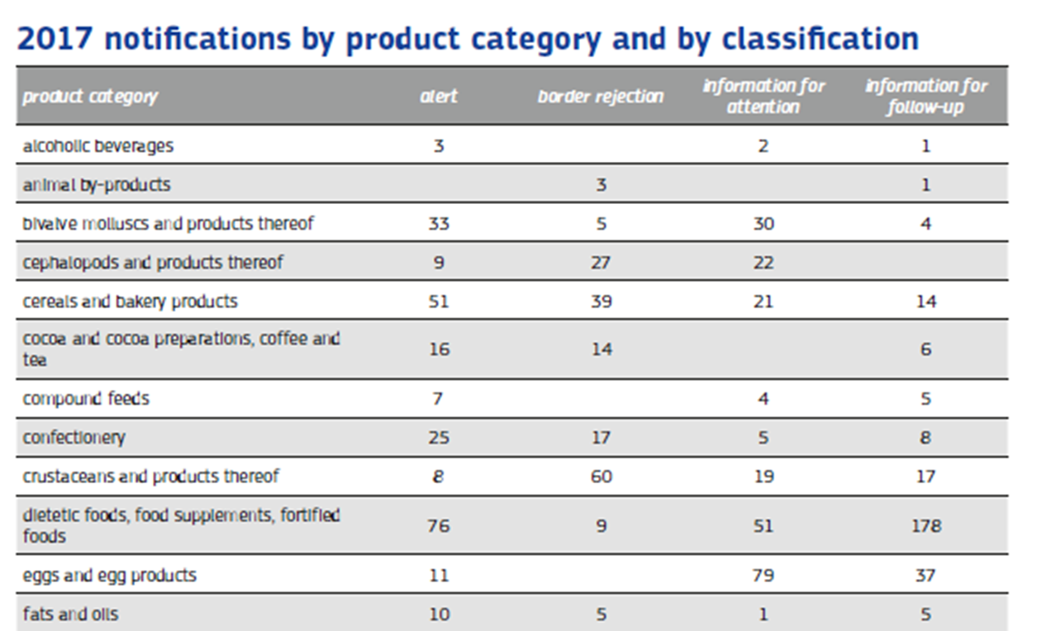

Slide 42


Možná zdravotní rizika spojená s užíváním doplňků stravy
Nadměrná konzumace přirozených biologicky aktivních složek doplňků stravy
Nepovolené / nedeklarované látky (léčiva)
Toxické látky v rostlinách použitých k falšování
Kontaminanty suroviny
přirozené (mykotoxiny, toxické alkaloidy), environmentální (polycyklické aromatické uhlovodíky), rezidua pesticidů, těžké kovy, aj.
Nutná kontrola
Notes:
V minulostí – epidemiologická studie – těžcí kuřáci (aleson 1 krabičku denně po 30 let života) – zvýšený výskyt rakoviny plic při současném příjmu 20 mg betakarotenu denně. Nicméně, Panel for Food Aditives and Nutrient Sources zhodnotil, že příjem od 6 do 15 mg beta-karotenu nemá škodlivý vliv ani pro těžké kuřáky.
EPA/DHA/DPA – EFSA byla požádána o názor na horní tolerovatelný denní příjem těchto kyselin z důvovu obav o zdraví (obavy, že EPA/DHA mohou způsobovat zvýšenou krvácivost, imunosupresi, nebo oxidaci LDL cholesterolu). Bylo vyhodnoceno, že příjem až do 5 g denně neznamená žádné zdravotní riziko.

Slide 43
Na závěr ?
Trh s doplňky stravy a funkčními potravinami
Stále vzrůstá podíl populace užívající nutraceutika
Vyspělé státy výrazný nárůst trhu
Konzumenti se více zajímají o své zdraví
jíst zdravě = žít zdravě
Nutná kontrola kvality a bezpečnosti nutraceutik:
doplňky stravy a funkční potraviny
spolu s kontrolou potravin

